Slide 1
Máté elhívása
Áldás, Békesség!
Kedves Szülők!
Kérjük, hogy segítsenek a gyermeküknek a hittanóra tananyagának az elsajátításában!
Fontos technikai információ:
A PPT-t diavetítésben érdemes nézni, mert akkor a linkek egyszerű kattintásra is működnek!
DIGITÁLIS HITTANÓRA
A digitális hittanórán szükség
lesz:
Stabil és folyamatos Internet kapcsolatra,
Üres lapra vagy hittanfüzetre,
Ceruzára és/vagy tollra,
Kamerás mobiltelefonra az írásos feladatok fotózásához!
Javaslat: A PPT fájlok megjelenítéséhez használják a WPS Office ingyenes verzióját (Letölthető innen: WPS Office letöltések ). Az alkalmazás elérhető Windows-os és Android-os platformokra is!

Slide 2
Kezd a digitális hittanórát az óra eleji imádsággal!
A mai digitális hittanórán arról lesz szó, hogy
Jézus elhív minket!

Slide 3
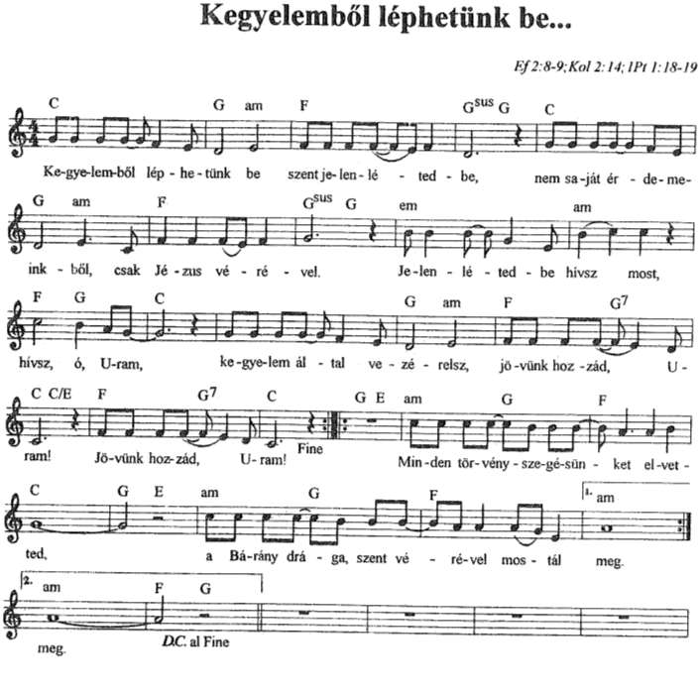
Énekeljünk együtt!
Kegyelemből léphetünk be!

Slide 4
Az értékek cseréje…
Mit gondolsz? Hajlandó lennél változtatni szokásaidon, életmódodon, ha valaki megkér rá?

Slide 5
Nézd meg a következő filmrészletet!
Az elhívás fogalma:
Isten valakit kiválaszt korábbi életviteléből és valamilyen feladattal, küldetéssel látja el.
Ez a feladat lehet egész életre szóló, vagy lehet egyszeri alkalomra vonatkozó.
Az elhívás Isten igéje és Szentlelke által személyesen történik.
Ide kattints a videó elindításához!
Jézus szeretettel közelít a bűnös és mások szemében lenézett ember felé is.
Neki jó tervei vannak az életünkkel.
Ő bennünket is arra hív, hogy kövessük őt!

Slide 6
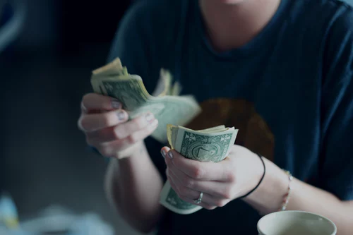
Tudod-e?
A vámszedő az, aki a tartományok és városok határain az utazóktól, kereskedőktől pénzt szedett az áthaladásért cserébe.
Jézus korában pénzt gyűjtött a római császárnak.
A vámszedőket sokan árulónak tartották, mert egy idegen elnyomó népet a rómaiakat szolgálta!
Máté is vámszedőként dolgozott Kapernaumban, egy kereskedelmi nagyvárosban.

Slide 7
A vámszedők nem foglalkoztak Istennel.
Nem böjtöltek hetente kétszer.
Nem adták mindennek a tizedrészét Istennek.
Nem jártak imádkozni a templomba.
A pénzüket gyűjtötték.
De milyen a szíve?

Slide 8
Olvasd el a figyelmesen a történetet a Bibliából! Máté 9,9-13
Forrás: www.abibliamindenkie.hu

Slide 9
Máté elhívása
Jézus Mátét, „azonnali hatállyal” hívta el, nem hagyott sok gondolkodási időt.
Jézus elhívása azonnali választ várt, Máté pedig azonnal felelt. Otthagyta a vámszedő asztalt, a foglalkozását.
Ez az engedelmesség Máté esetében azt jelentette, hogy szakít a korábbi életvitelével, és egészen újat épít Jézus szavára hallgat.
Jézus a bűnnel terhelt, Isten hiányától szenvedő életből hív el és helyette egy teljes élettel ajándékoz meg.

Slide 10
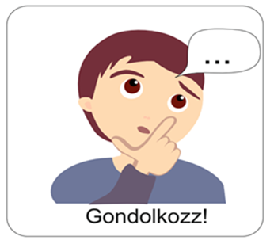
Jól jegyezd meg!
Máté értéket cserélt. Otthagyta a régi életmódját Jézus szavára és új életet kezdett.
Lehetőségünk van változtatni rossz szokásainkon, dolgainkon, ha engedelmeskedünk Jézus hívásának.
Ha Jézus elhívott, azt vedd nagyon komolyan, tedd meg minél hamarabb, amire kér, úgy mint Máté!
Ne halogassuk az életmódváltoztatást!
Jézus téged is hív: „Kövess engem!”

Slide 11
Ha Máténak is lett volna mobilja, vajon mit üzent volna vele?
Milyen üzenetet írt volna arról, ami vele történt?
Írj egy sms-t vagy emailt Máté nevében! Majd küldd el a hittanoktatódnak! (Maximum 140 karakter hosszúságú legyen!)
A füzetedbe is írhatod, akkor fényképezd le alkotásod és a fotót küldd el!

Slide 12
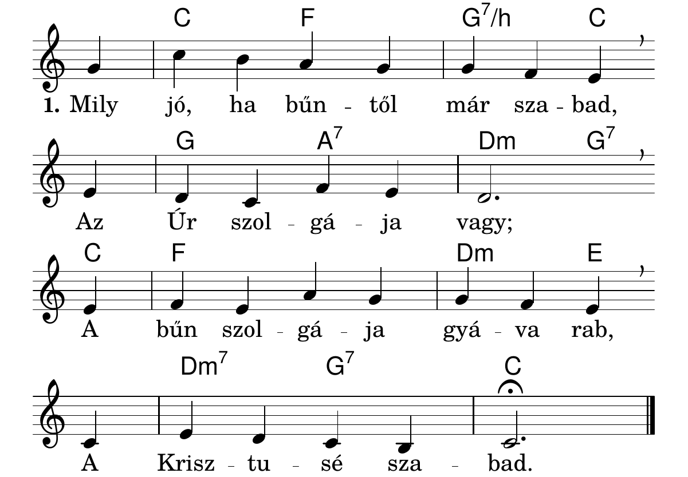
Hallgass meg egy éneket!
Ide klikkelj!
4. Már szolgád lettem, Jézusom, Ki értem áldozál; Más uram nincsen, jól tudom, Mert bűnből kihozál.
5. Légy áldott, Krisztusom, te nagy! Hadd adjam át szívem: Vedd szívesen, hogy hol te vagy, E szív is ott legyen.
A Református Énekeskönyv 467. dicséret alapján készült zeneszámot énekli és hangszeren előadja: Fitos László.
A következő diákon találod a feladatokat!

Slide 13
Kíváncsi vagyok a véleményedre!
Szerinted mit jelent ma Jézust követni?
Kérlek, írj konkrét példákat a füzetedbe, hogy te hogyan tudod Őt követni!
Fotózd le és küldd el hittanoktatódnak gondolataidat!

Slide 14
Készítsd el az online feladatokat!
Az első feladatot itt találod!
A második feladatot itt!
Kis technikai segítség a feladatok kitöltéséhez:
1. Diavetítésben nézd ezt a diát!
2. Kattints a pirossal aláhúzott szövegre!
3. A felugró ablakba írd be a teljes neved! (Nincs szükség regisztrálni!)
4. Töltsd ki a feladatokat!
5. Ha kész vagy, nyugodtan bezárhatod a böngészőt! (A rendszer automatikusan elmenti feladataidat!)

Slide 15
Mi Atyánk, aki a mennyekben vagy, szenteltessék meg a te neved, jöjjön el a te országod, legyen meg a te akaratod, amint a mennyben, úgy a földön is; Mindennapi kenyerünket add meg nekünk ma, és bocsásd meg vétkeinket, miképpen mi is megbocsátunk az ellenünk vétkezőknek; És ne vígy minket kísértésbe, de szabadíts meg a gonosztól; Mert tied az ország, a hatalom és a dicsőség mindörökké. Ámen. (Mt 6,9-13)
A digitális hittanóra végén így imádkozz!
Kedves Hittanos!
Várunk a következő digitális hittanórára!

Slide 16
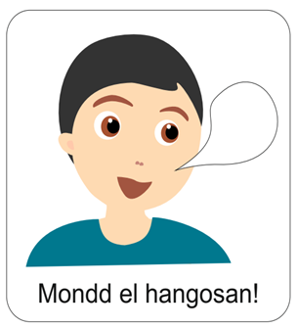
Áldás, Békesség!
Tanuld meg ezt az aranymondást!
Mond el hangosan is!
„A Mester itt van és hív téged.”
(Jn 11,28.)
Kedves Szülők!
Köszönjük a segítségüket!
Isten áldását kívánjuk ezzel Igével!
Áldjad én lelkem!
Az ikonra klikkelve indítsd el a zene lejátszását!
A PPT-ben felhasznált képek a www.unsplash.com internetes oldalon találhatóak és ingyenesen letölthetök!

